Slide 1
Геометрия для малышей с Мудрой Совой

Slide 2
Разгадай загадку!
Пуст сегодня дворик наш,
За окошком хмуро.
Дети взяли карандаш,
Будем мы чертить фигуры.
.
Перед вами бумаги лист,
До чего ж он бел и чист.
Фломастером ткнём посредине листочка
И на листе получится

Slide 3
Что такое точка?
Точка – это начало линии.
Пусть точек будет очень много,
Я через них веду дорогу.
Соединяя точку с точкой,
Я начертил дорожку-строчку.
Линии бывают разные: прямые, волнистые, ломанные, прерывистые.

Slide 4
Угадай геометрическую фигура!
Три вершины, Три угла, Три сторонки – Кто же я?
Не овал я и не круг, Треугольнику я друг, Прямоугольнику я брат, Ведь зовут меня…
Нет углов у меня И похож на блюдце я,
Людям я старинный друг. Называют меня…
Встал квадрат на уголок – Ткнулся носом в потолок. Вверх он рос еще дней пять. Как теперь его назвать?
Растянули мы квадрат И представили на взгляд, На кого он стал похожим Или с чем-то очень схожим? Не кирпич, не треугольник — Стал квадрат…
Если взял бы я окружность, С двух сторон немного сжал, Отвечайте дети дружно — Получился бы …

Slide 5
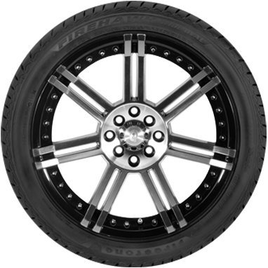
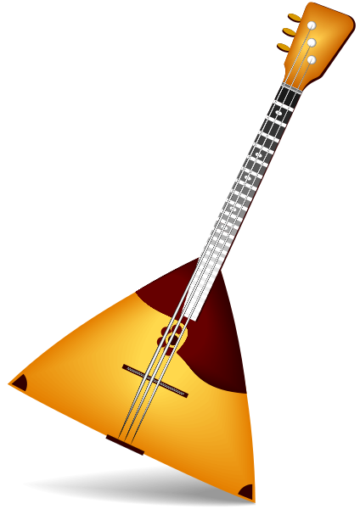
Сопоставь предмет и геометрическую фигуру.

Slide 6
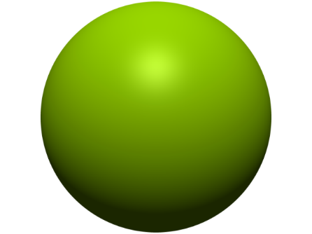
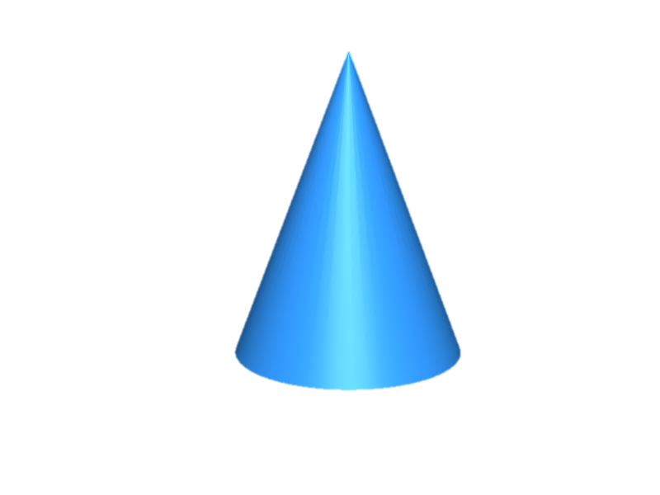
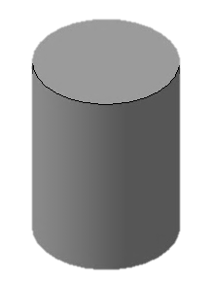
Объёмные геометрические фигуры.
Принёс нам ящик почтальон –
Посылка мне и брату.
Ящик – КУБ, в нём шесть сторон,
Все стороны – квадраты.
Удар! Удар! Ещё удар! Летит в ворота мячик — ШАР!
- Цилиндр, что такое? – спросил я у папы.
Отец рассмеялся: - Цилиндр, это шляпа.
Чтобы иметь представление верное,
Цилиндр, скажем так, это банка консервная.
Я видел картину. На этой картине
Стоит ПИРАМИДА в песчаной пустыне.
Из семи чудес на свете, На сегодняшний момент, Сохранился только этот Самый древний монумент.
Конус перевёрнутый — Ваза для цветов. Его водой наполню, И букет готов!

Slide 7
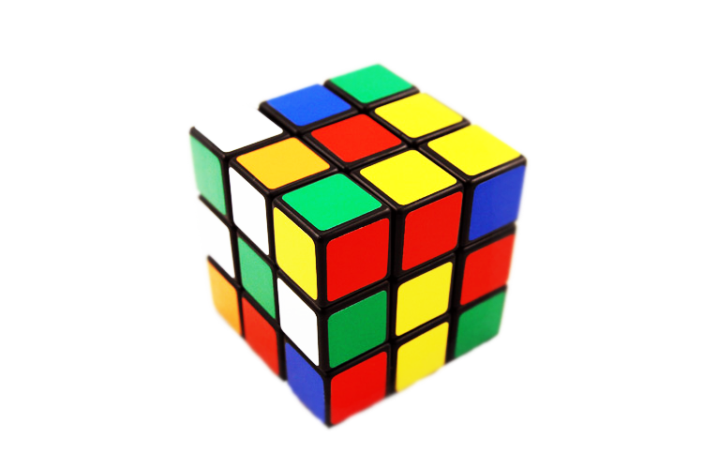
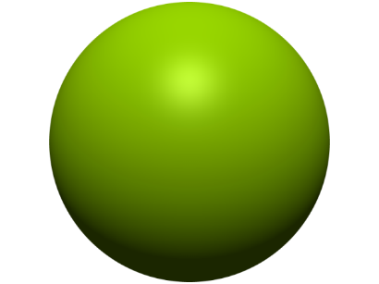
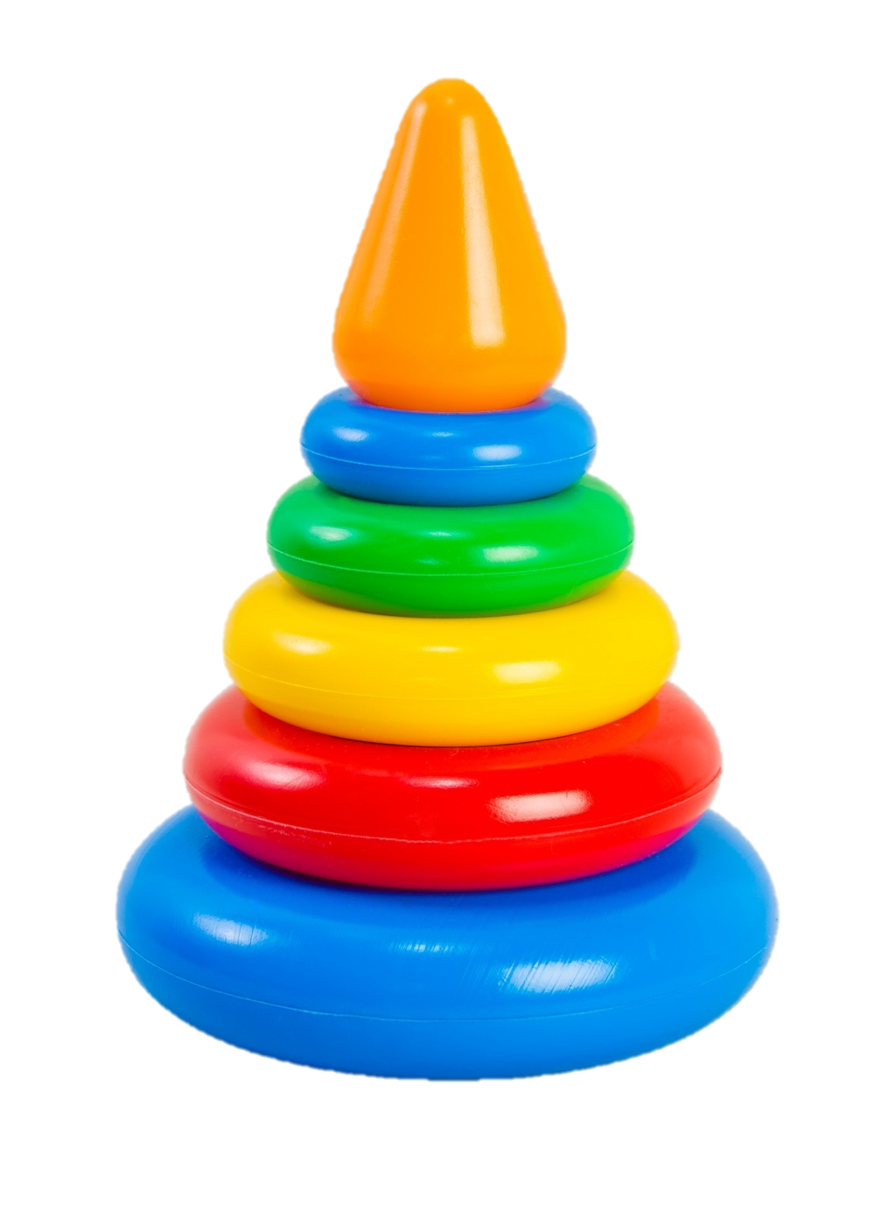
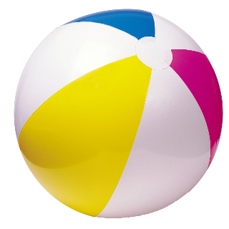
Сопоставь предмет и объёмную геометрическую фигуру.

Slide 8
5 баллов
Ну что, дружок! Сегодня ты познакомился с увлекательным миром геометрии. Узнал, что такое точка и линия, какими бывают линии, изучил геометрические фигуры.
Ты хорошо справился с заданиями, а значит получаешь высокую оценку от Мудрой Совы!
5 БАЛЛОВ!

